Slide 1
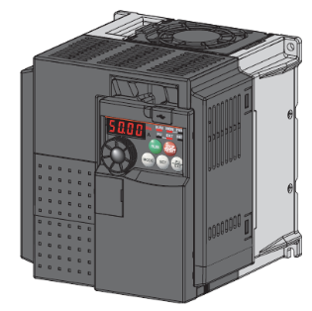
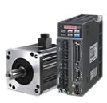
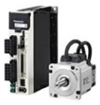
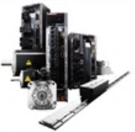
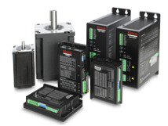
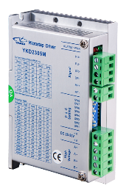
精品资源共享课程
变频、伺服、步进应用实践教程
电抗器

Slide 2
电抗器
变频器安装操作
1
电抗器示例
内容
2
电抗器分类
3
电抗器选用

Slide 3
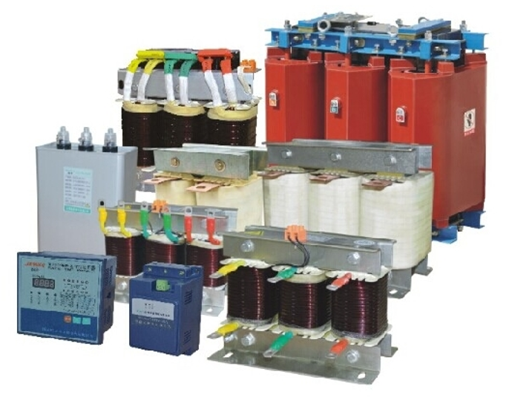
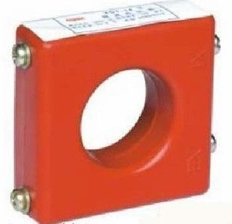
电抗器
变频器安装操作

Slide 4
电抗器
变频器安装操作
详情链接https://detail.tmall.com/item.htm?spm=a220m.1000858.1000725.176.69002be5o5qvae&id=39816884794&areaId=370500&user_id=1915111176&cat_id=2&is_b=1&rn=dab2e6f58dab0675c1137f7239579add

Slide 5
单选题
2分
电抗器是（ ）元件
A
电阻
B
电容
C
电感
D
机械
提交

Slide 6
电抗器
变频器安装操作
（1）电源输入侧交流电抗器
接在电网电源与变频器输入端之间的输入交流电抗器，其主要作用是抑制变频器输入电流的高次谐波，明显改善功率因数和实现变频器驱动系统与电源之间的匹配。

Slide 7
电抗器
变频器安装操作
（1）电源输入侧交流电抗器
输入交流电抗器为选购件，在以下情况下可考虑接入交流电抗器：
①变频器所用之处的电源容量与变频器容量之比为 10 : 1 以上。
②同一电源上接有晶闸管变流器负载或在电源端带有开关控制调整功率因数的电容器。
③三相电源的电压不平衡度较大（≥3%）。

Slide 8
电抗器
变频器安装操作
（1）电源输入侧交流电抗器
输入交流电抗器为选购件，在以下情况下可考虑接入交流电抗器：
④变频器的输入电流中含有许多高次谐波成分，这些高次谐波电流都是无功电流，使变频调速系统的功率因数降到 0.75 以下。
⑤变频器的功率大于 30kW。

Slide 9
电抗器
变频器安装操作
接入的交流电抗器应满足以下要求：
①电抗器自身分布电容小。
②自身的谐振点要避开抑制频率范围。
③保证工频压降在 2%以下，功率要小。
交流电抗器的型号规定：ALC-□，其中，□为所用变频器的容量，如 132kW 的变频器应该选择 ALC-132 型电抗器。

Slide 10
电抗器
变频器安装操作
（2）变频器输出侧交流电抗器
接在变频器输出端和电动机之间的输出交流电抗器，其主要作用是为了降低变频器输出中存在的谐波产生的不良影响，包括以下两方面内容。
①降低电动机噪声。利用变频器进行调节控制时，由于谐波的影响，电动机产生的电磁噪声和金属音噪声将大于采用电网电源直接驱动的电动机噪声。通过接入电抗器，可以将噪声由 70～80dB 降低 5dB 左右。

Slide 11
电抗器
变频器安装操作
（2）变频器输出侧交流电抗器
②降低输出谐波的不良影响。当负载电动机的阻抗比标准电动机小时，随着电动机电流的增加有可能出现过电流、变频器限流动作，以至于出现得不到足够大转矩、效率降低及电动机过热等异常现象。当这些现象出现时，应该选用输出电抗器使变频器的输出平滑，以减小输出谐波产生的不良影响。

Slide 12
电抗器
变频器安装操作
输出交流电抗器是选购件，当变频器干扰严重或电动机振动时可考虑接入。通常，以下两种情况要使用输出侧交流电抗器。
①当变频器和电动机的距离较远（通常大于 30m）时，线路的分布电容和分布电感随着导线的延长而增大，而线路的振荡频率会减少。当线路的振荡频率接近于变频器的输出电压载波频率时，电动机的电压将可能因进入谐振带而升高，过高的电压可能击穿电动机的绕组。因此，要接入输出侧交流电抗器。
②当电动机的功率大于变频器的功率时要接入输出侧交流电抗器。

Slide 13
电抗器
变频器安装操作
（3）直流电抗器
直流电抗器接在整流桥和滤波电容之间，由于其体积较小，因此许多变频器已将直流电抗器直接装在变频器内。直流电抗器用于改善电容滤波造成的输入电流畸变、改善功率因数、减少及防止因冲击电流造成的整流桥损坏和电容过热。当电源变压器和输入电线综合内阻较小时（变压器容量大于电动机 10 倍以上时），电网变频器频繁动作时都需要使用直流电抗器。

Slide 14
电抗器
变频器安装操作
（3）直流电抗器
直流电抗器可将功率因数提高至 0.9 以上，直流电抗器除了提高功率因数外，还可削弱在电源刚接通瞬间的冲击电流。如果同时配用交流电抗器和直流电抗器，则可将变频调速系统的功率因数提高至 0.95 以上。

Slide 15
多选题
2分
变频器输入和输出侧接入电抗器的作用是（ ）。
A
抑制变频器输入电流的高次谐波
B
明显改善功率因数
C
实现变频器驱动系统与电源之间的匹配
D
降低变频器输出中存在的谐波产生的不良影响
提交

Slide 16
谢谢大家！

